Slide 1
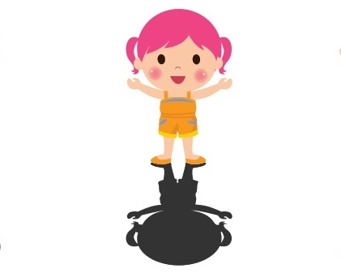
ЛИКОВНА КУЛТУРА
Што се јаче смијем,
то те више гријем.
Сјајан сам помагач у соби.
Помагати стално хоћу,
а требаш ме углавном ноћу.
Црна сам ко ноћ,
и увијек те пратим.
По мраку се скривам,
по дану се вратим.

Slide 2
Дејство свјетлости на карактер облика
*Силуета*

Slide 3
СВЈЕТЛОСТ
Природни извори свјетлости:
Сунце;
Мјесец;
звијезде;
муње.
Вјештачки извори свјетлости:
пламен свијеће;
сијалице (лампе).

Slide 4
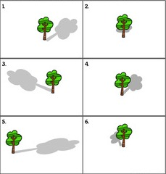
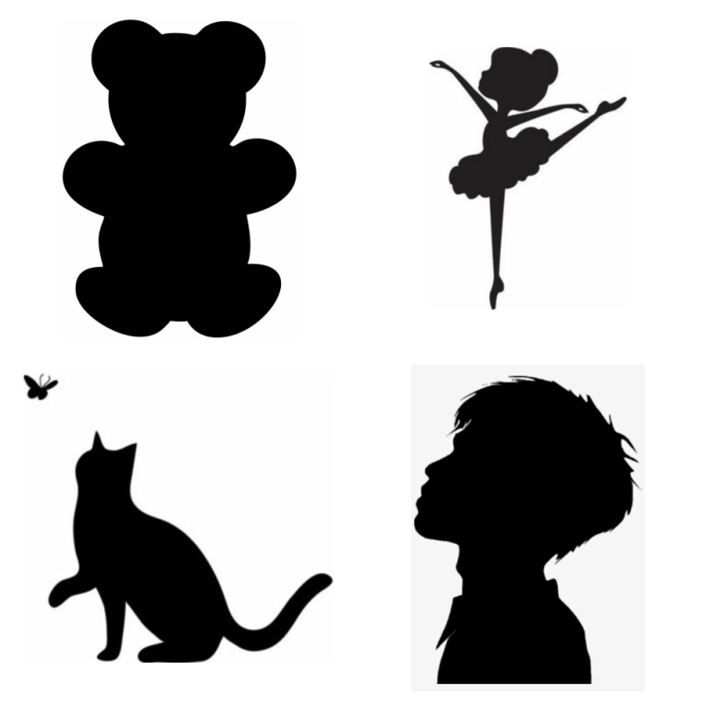
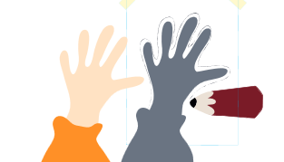
СЈЕНКА И СИЛУЕТА
Сјенку коју дрво баца испод
или поред себе назива се
бачена сјенка.
Силуета је обрис неког
предмета или тијела који
се може опцртати.

Slide 5
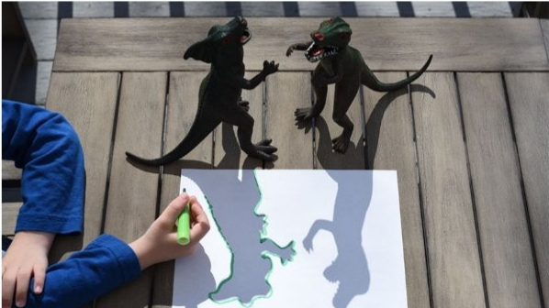
ЗАДАТАК ЗА САМОСТАЛАН РАД
На листу блока нацртати силуету играчке помоћу свјетлости
Сунца или лампе. Силуету обојити црном бојом, а остатак
листа украси шарама по жељи.

